Slide 1
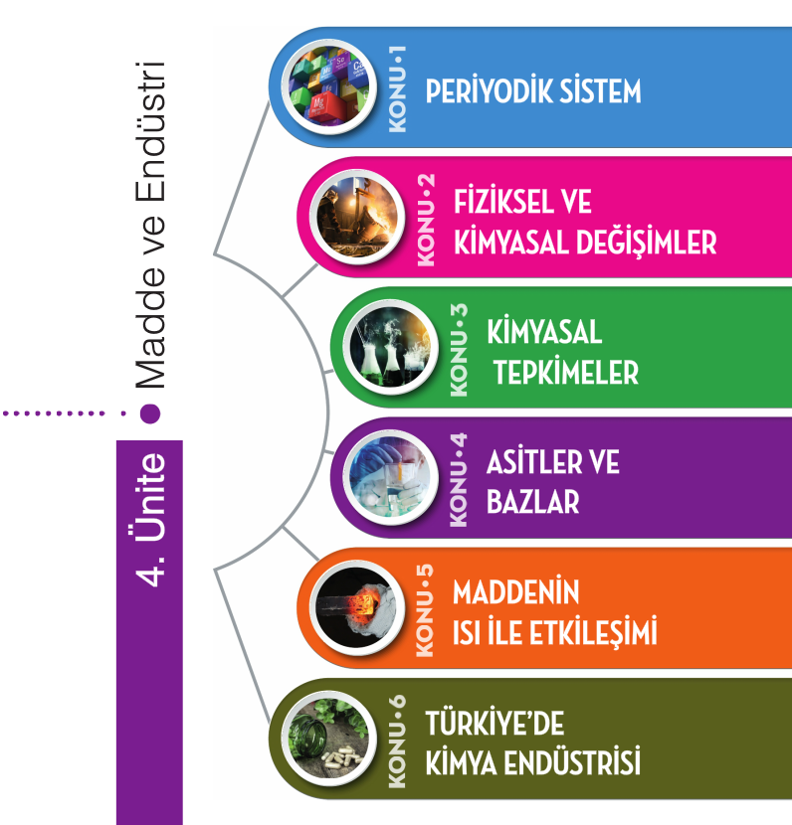

Slide 2
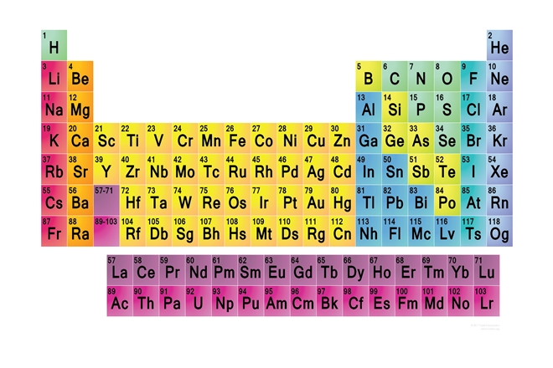
PERİYODİK SİSTEM

Slide 3
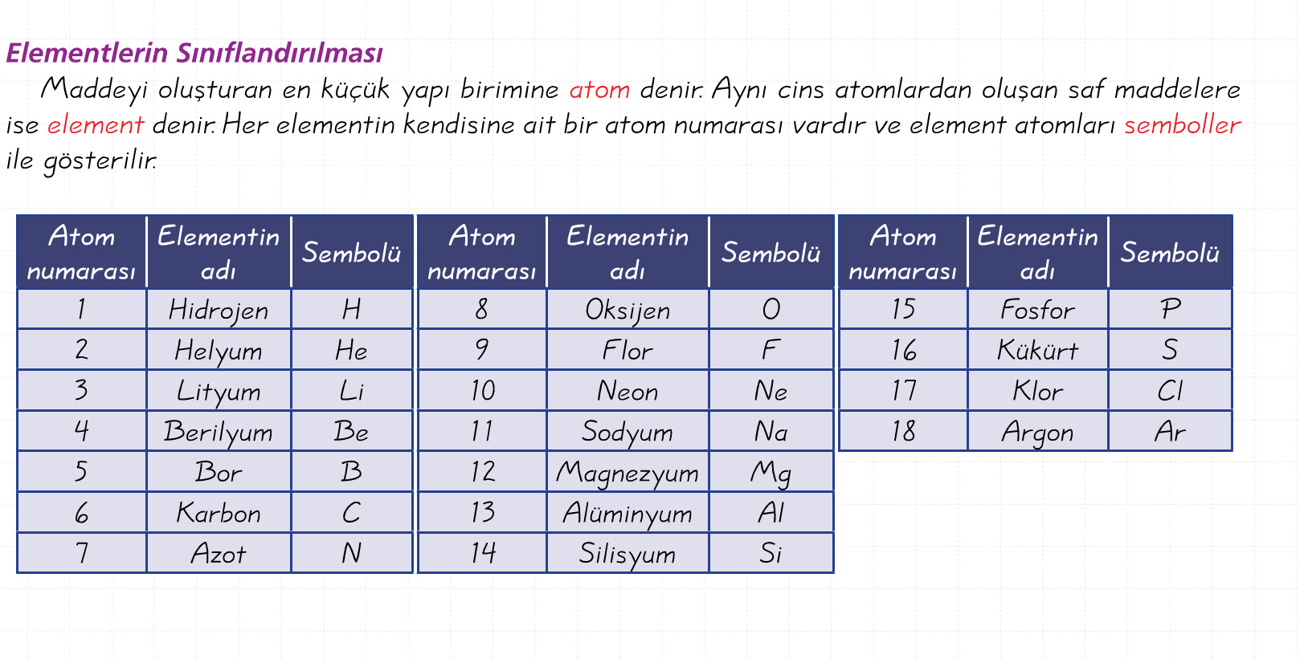

Slide 4
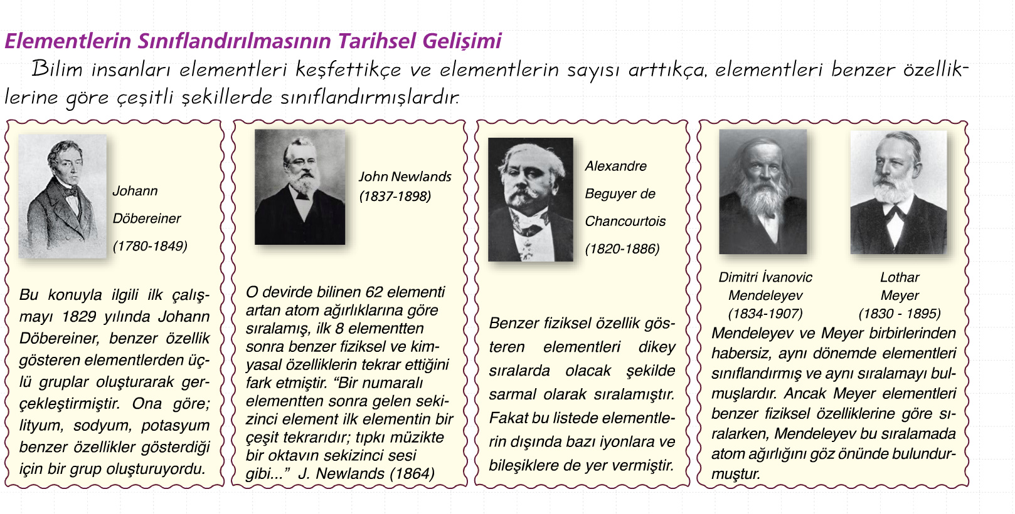
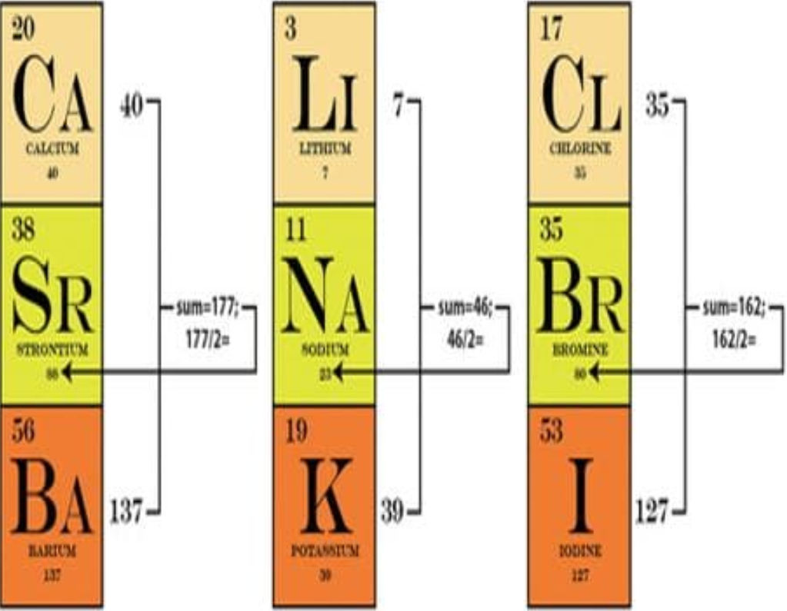

Slide 5
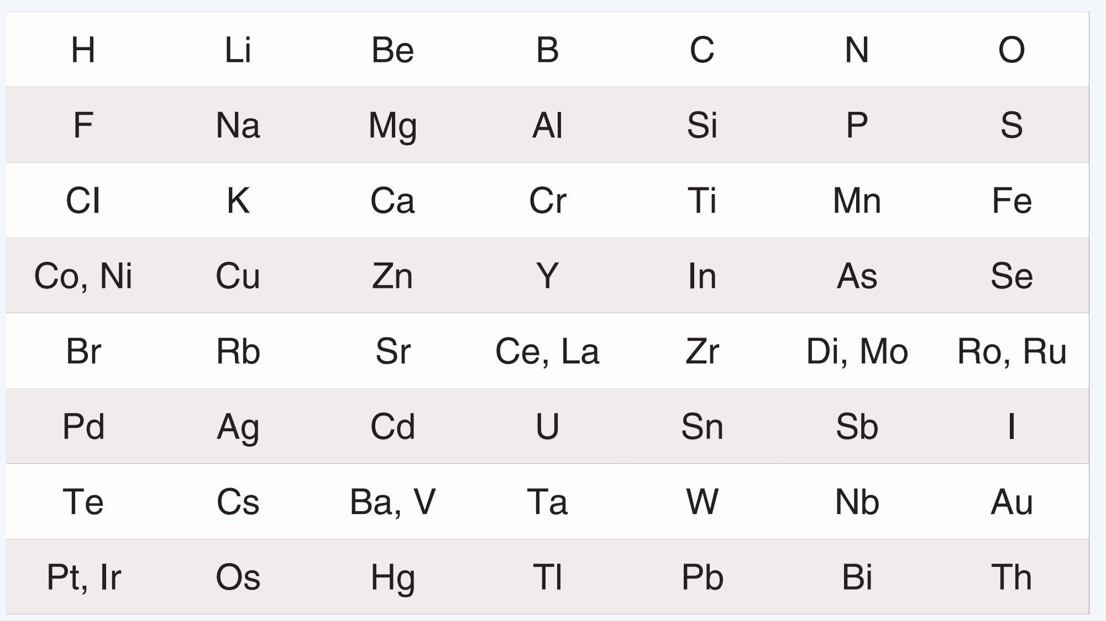

Slide 6
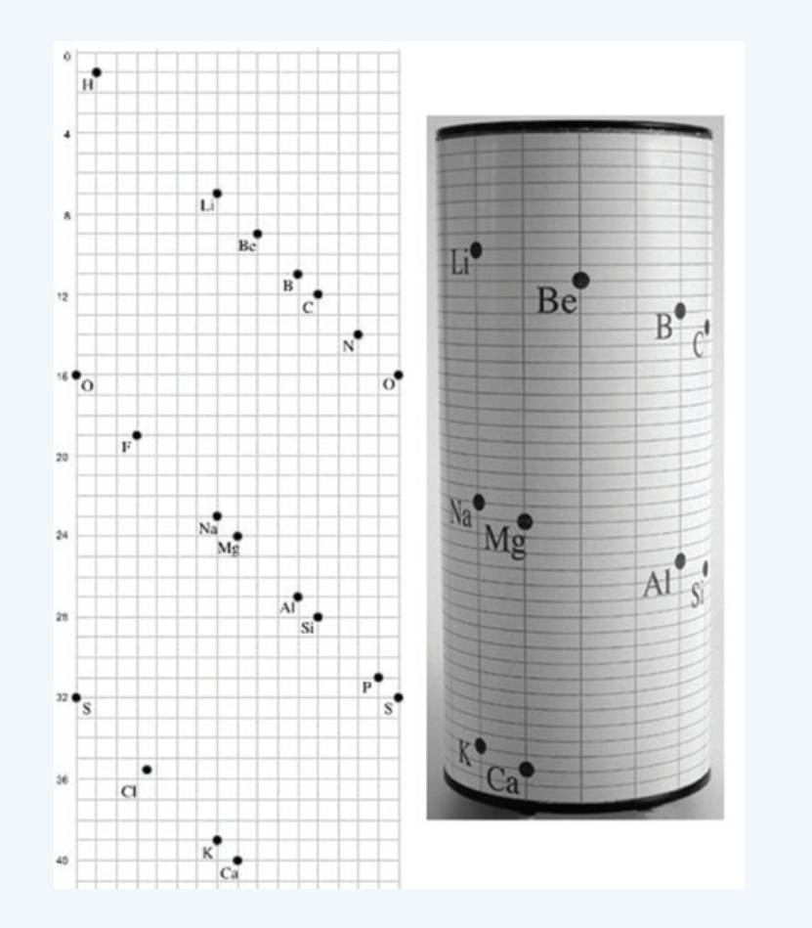

Slide 7
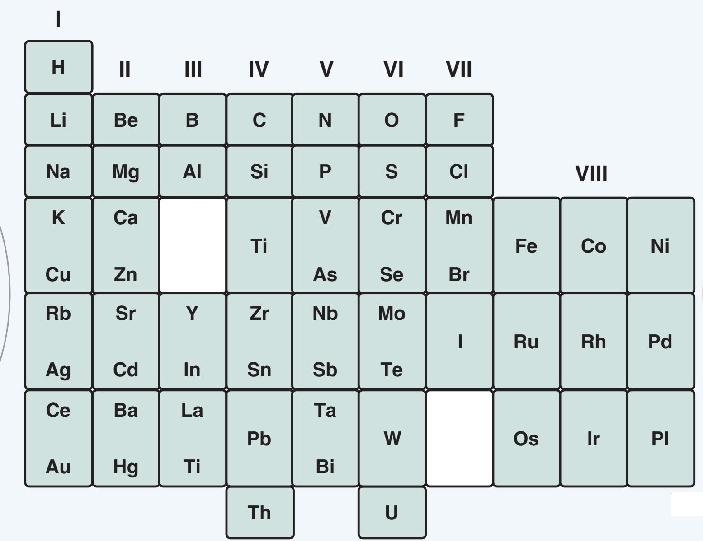

Dimitri Mendeleyev’in hazırladığı periyodik çizelgede boşluklar bulunmaktaydı. Bu boşluklar o zamana kadar henüz keşfedilmemiş elementlerdir. Elementler keşfedildikten sonra Mendeleyev’in öngördüğü özelliklere sahip oldukları görüldü.

Slide 8
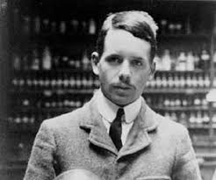
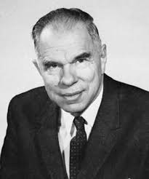
Henry Moseley periyodik tabloda elementleri atom numaralarına (proton sayılarına) göre sıralamıştır.
Glen Seaborg periyodik tabloya bugünkü şeklini vermiştir. En alta iki satır eklemiştir.

Slide 9
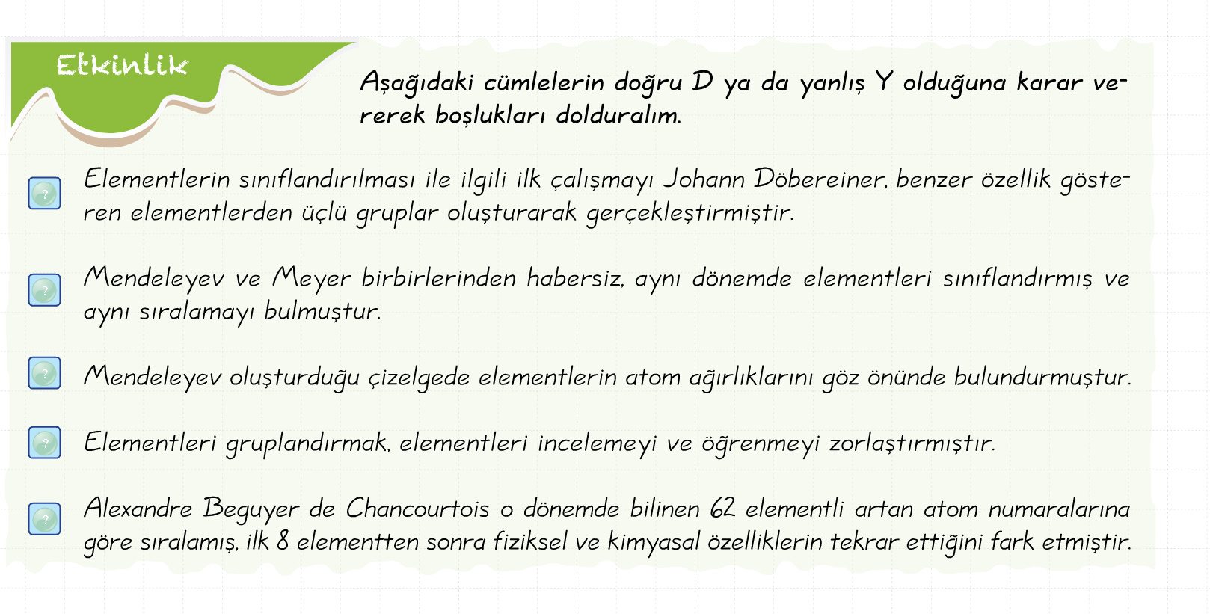

Slide 10


Slide 11
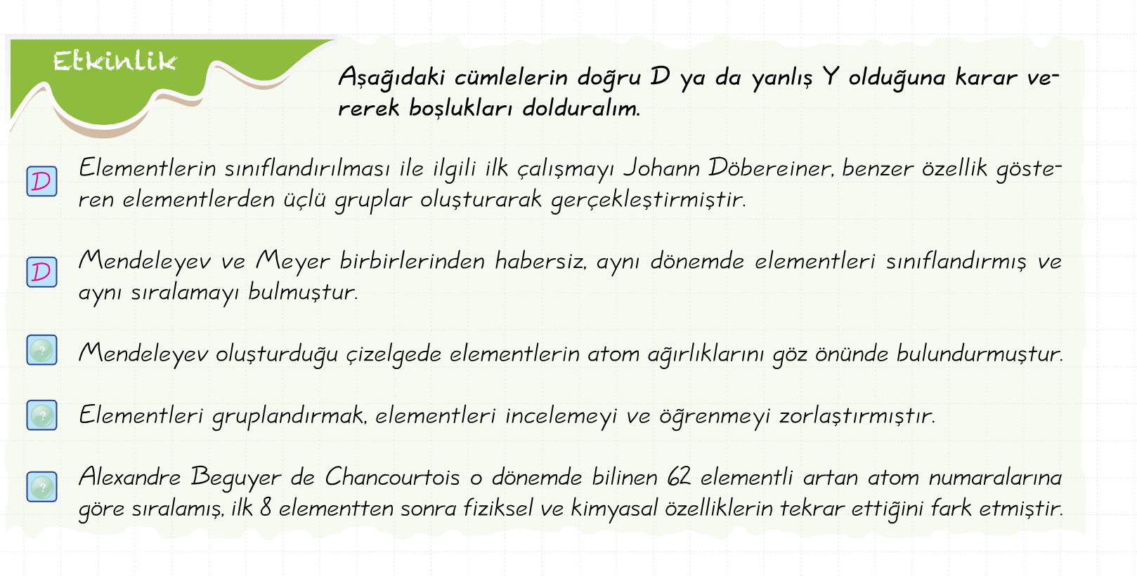

Slide 12


Slide 13
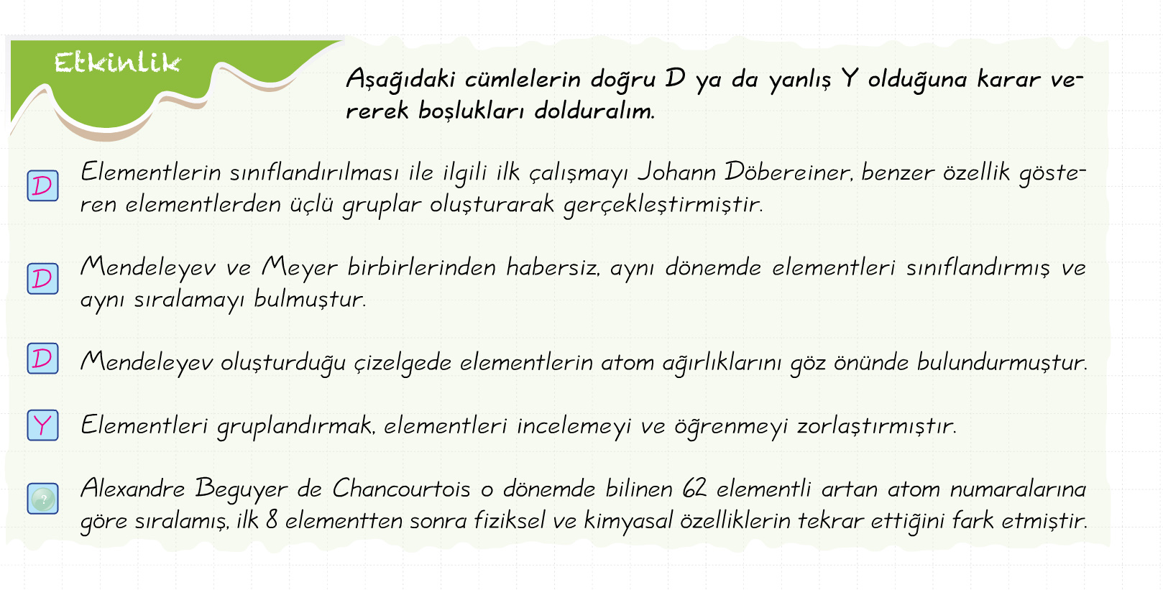

Slide 14


Slide 15
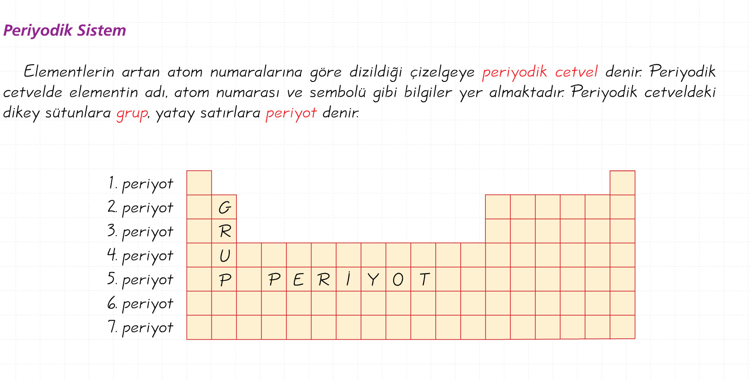
(düşey)

Slide 16
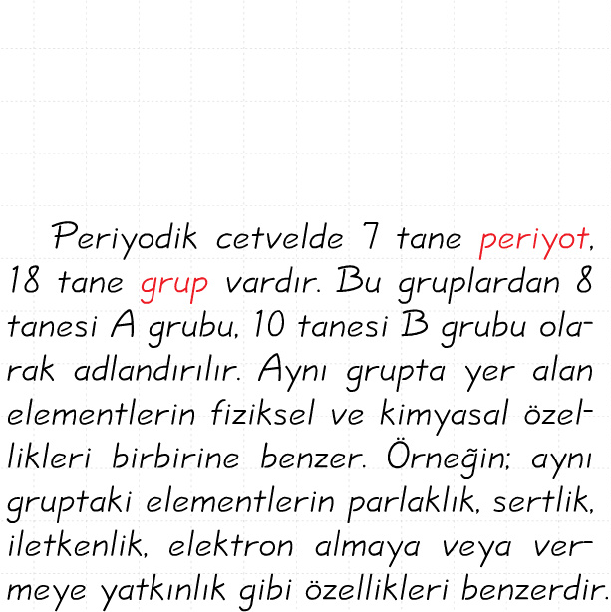

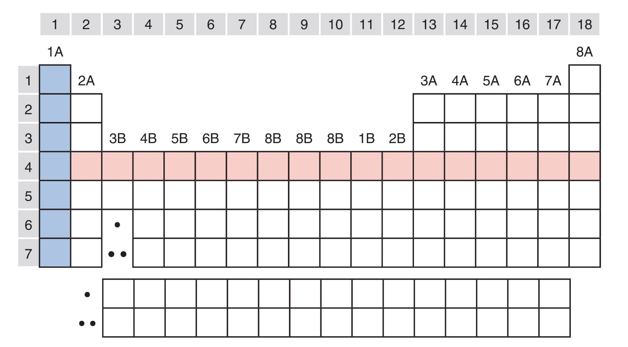
1A-ALKALİ METALLER 2A-TOPRAK ALKALİ METALLER
7A-HALOJENLER
8A-SOYGAZLAR (ASAL GAZLAR)

Slide 17
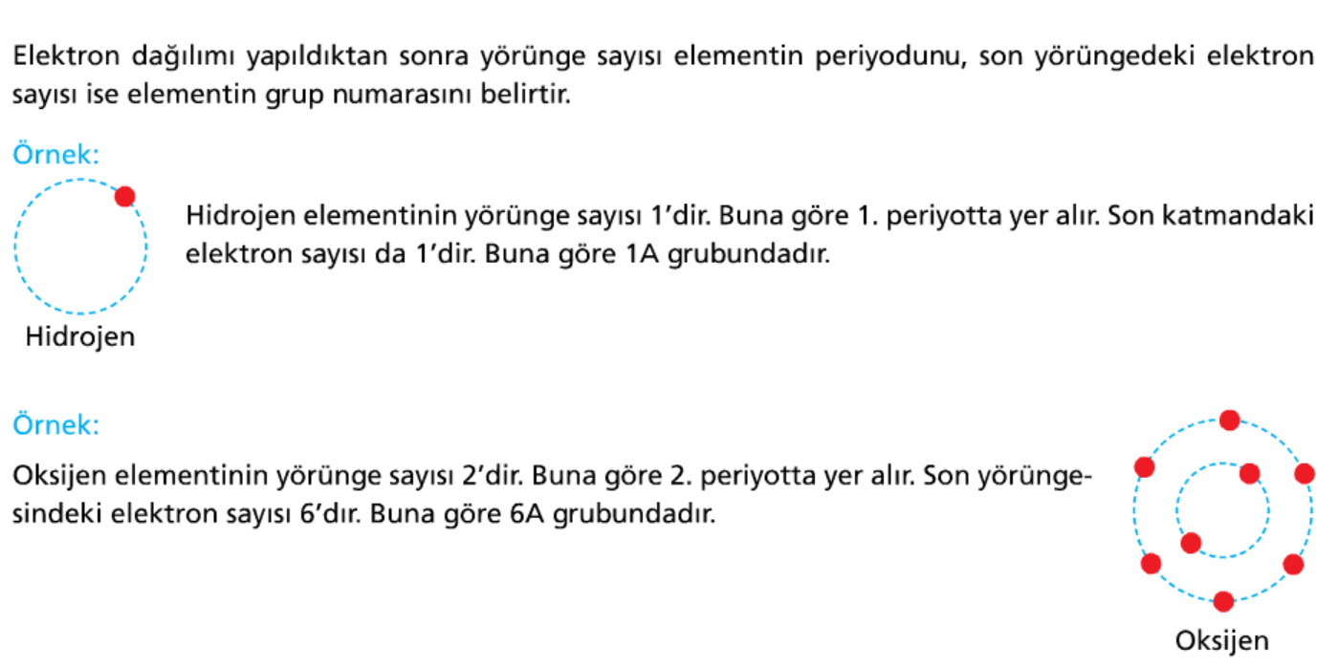
GRUP VE PERİYOT BULMA
Son katmandaki elektron sayısına değerlik elektron sayısı denir.

Slide 18
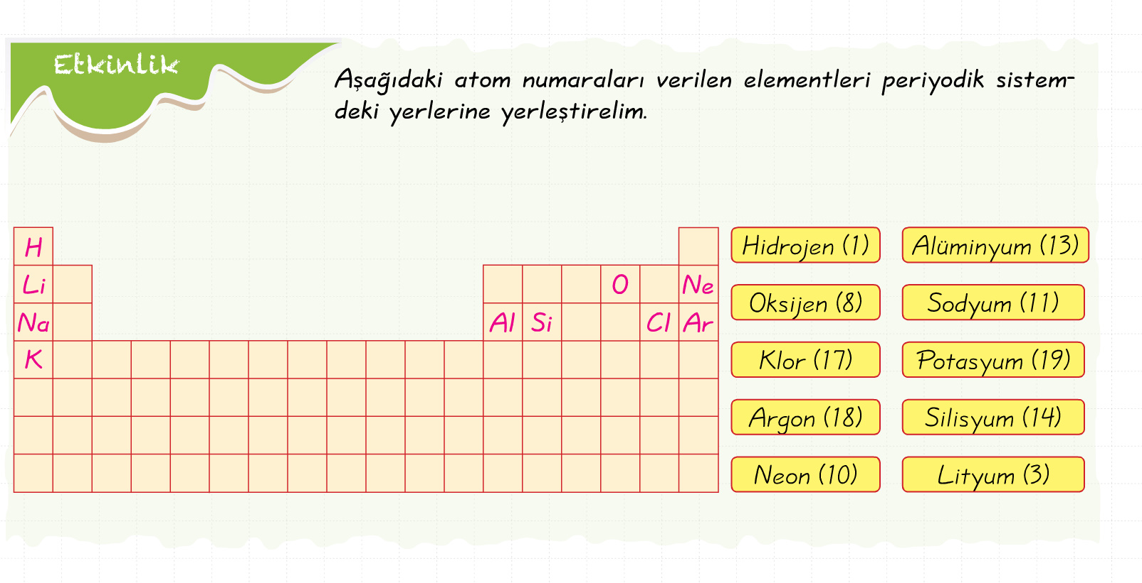
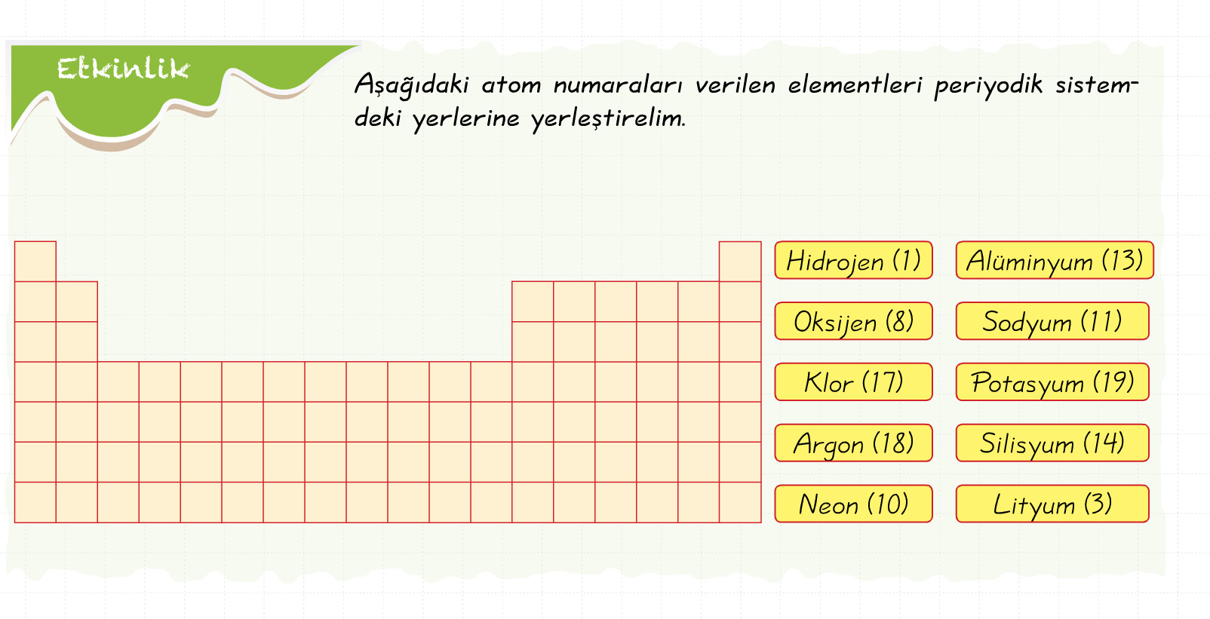

Slide 20
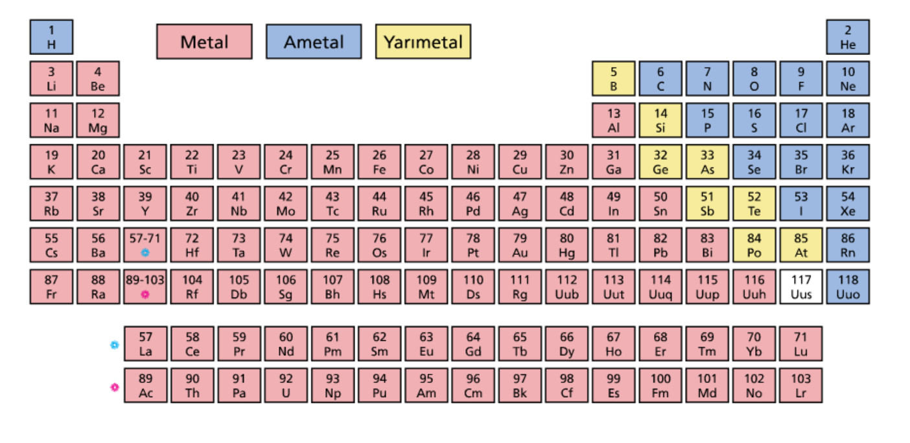
ELEMENTLERİN SINIFLANDIRILMASI

Slide 21
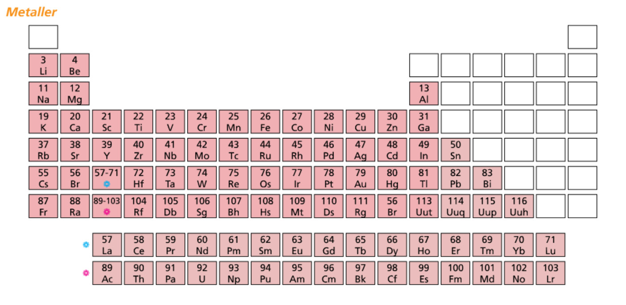

Slide 22
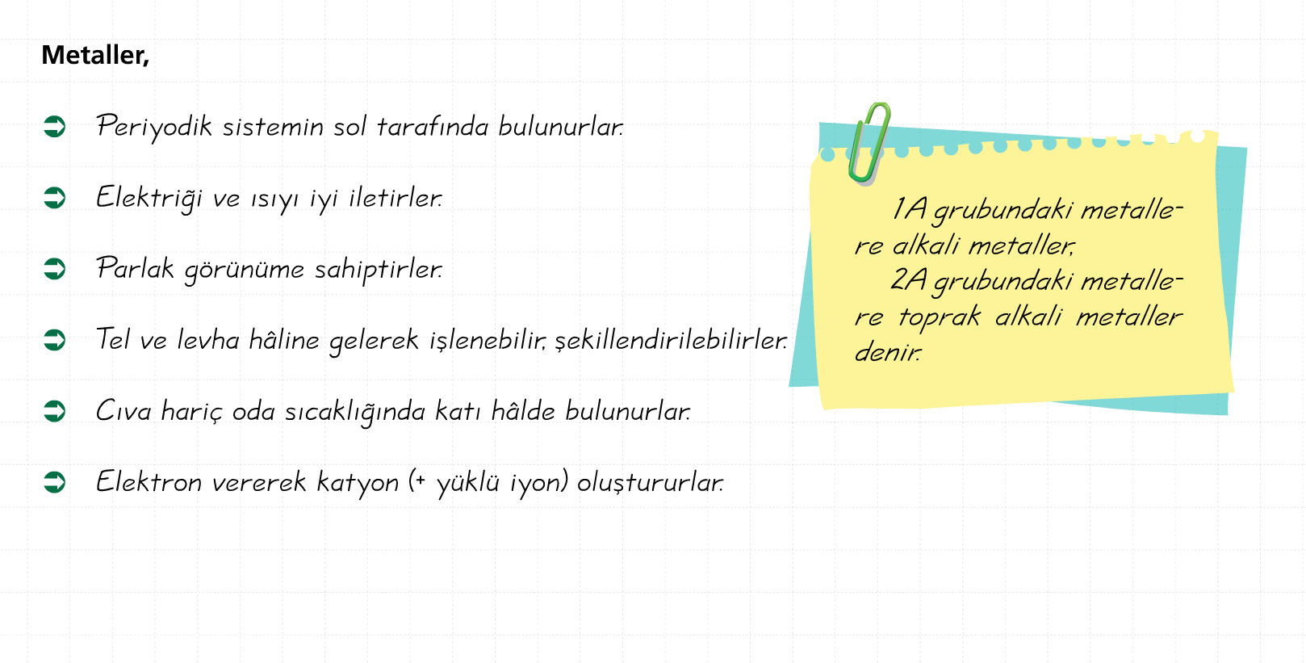

(haddelenebilirler.)
Kendi aralarında bileşik oluşturamazlar, alaşım oluştururlar.

Slide 23
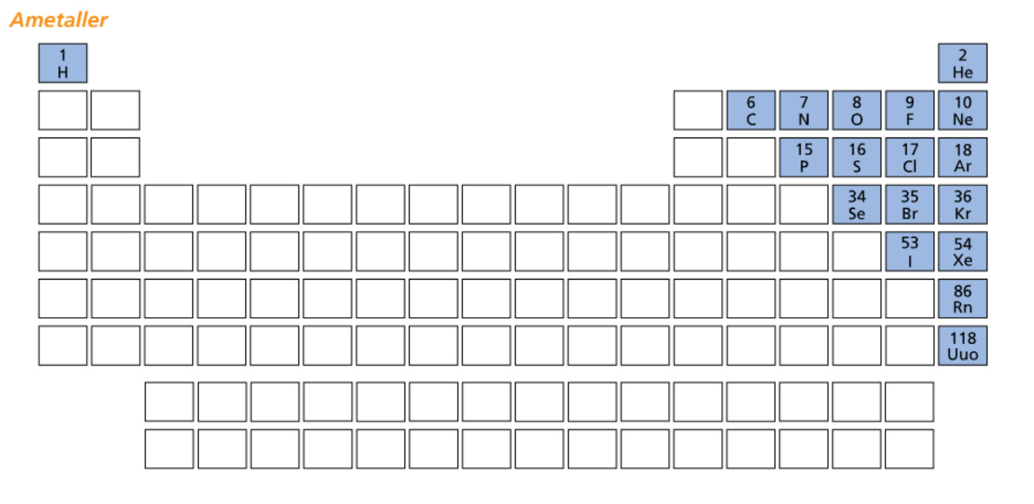

Slide 24
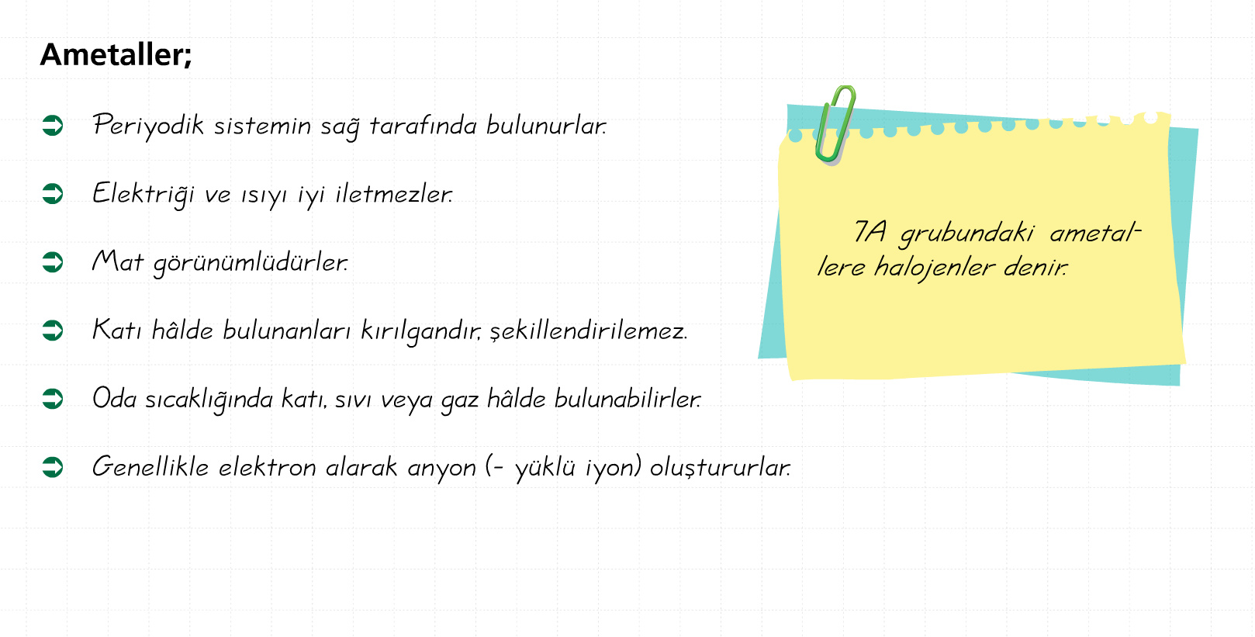

Slide 25
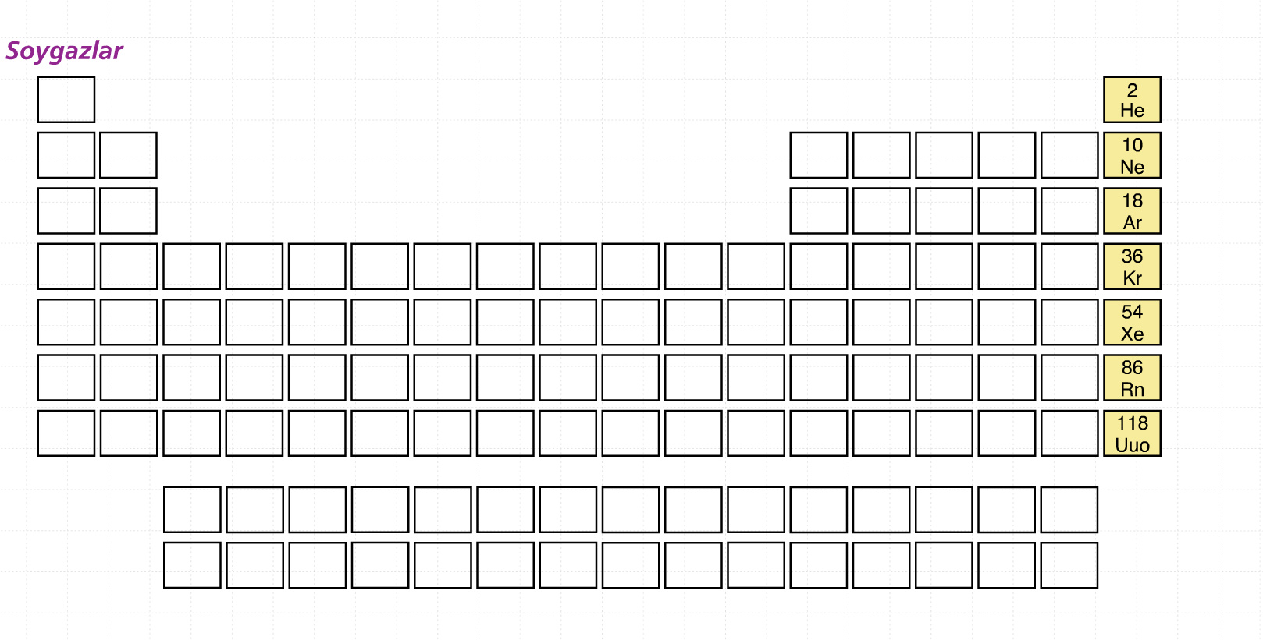
SOYGAZLAR (ASAL GAZLAR)
8A grubu ametalleridir.
Oda koşullarında hepsi tek atomlu gaz halinde bulunurlar.
Kararlıdırlar. Bileşik oluşturmak istemezler.
Soygazlar:
Helyum (He)
Neon (Ne)
Argon (Ar)
Kripton (Kr)
Ksenon (Xe)
Radon (Rn)

Slide 26
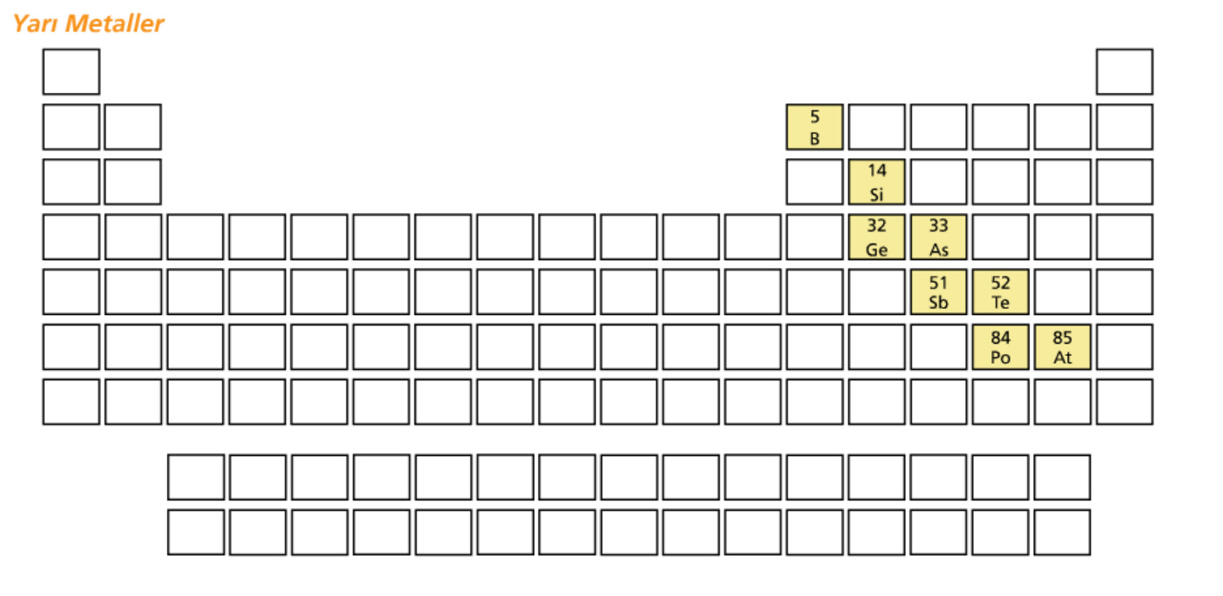

Slide 27
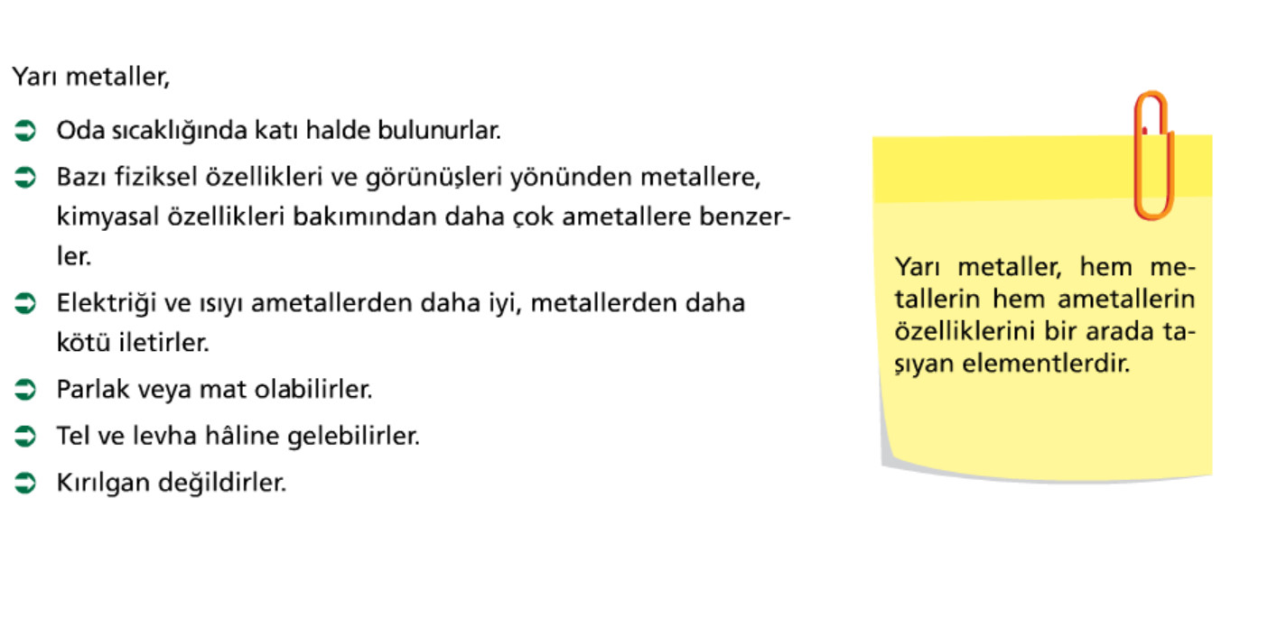

Slide 28
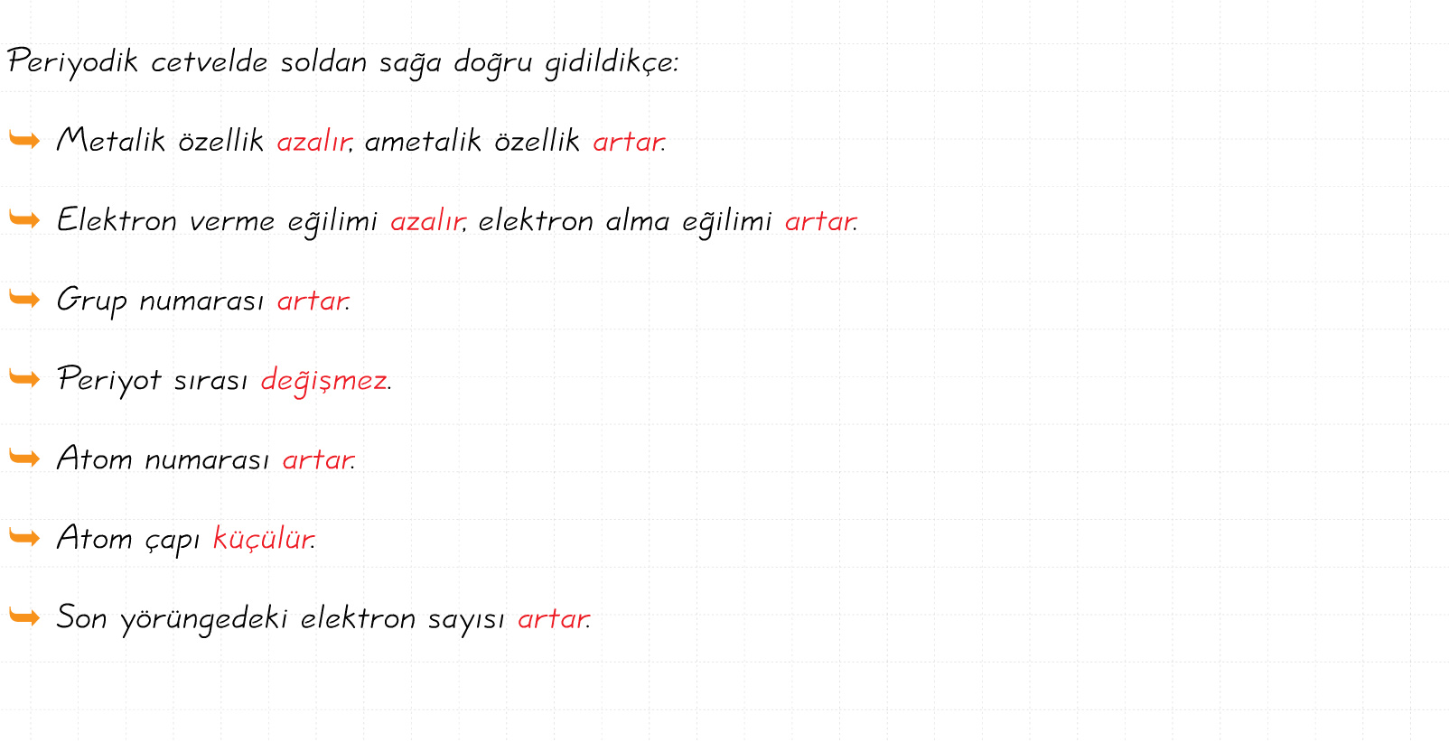
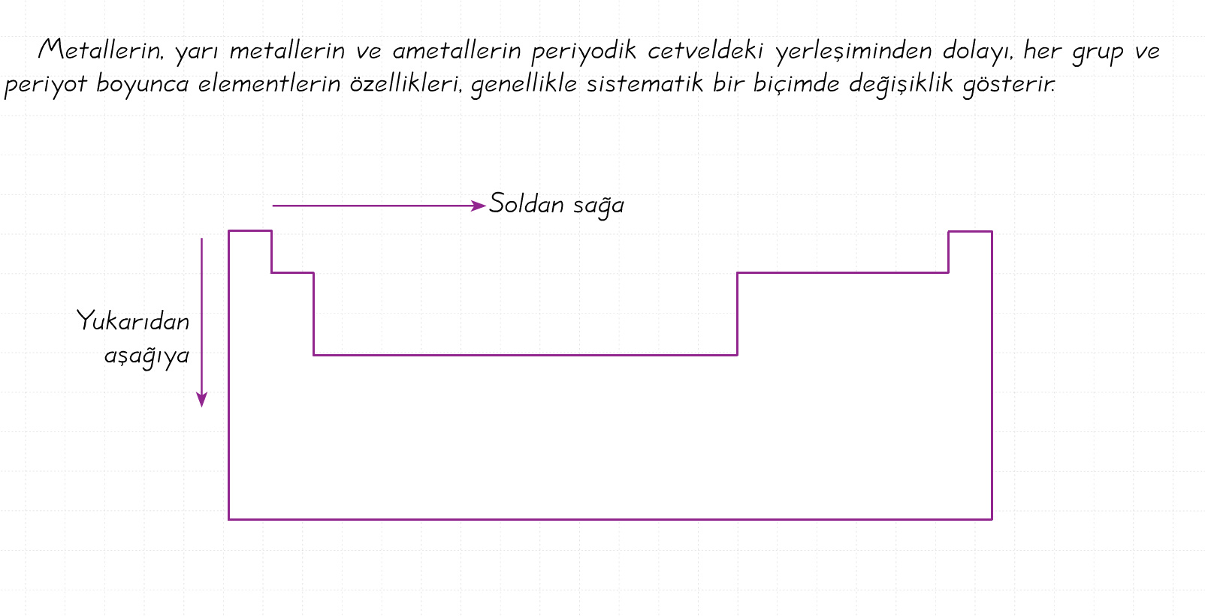
(hacmi)

Slide 29
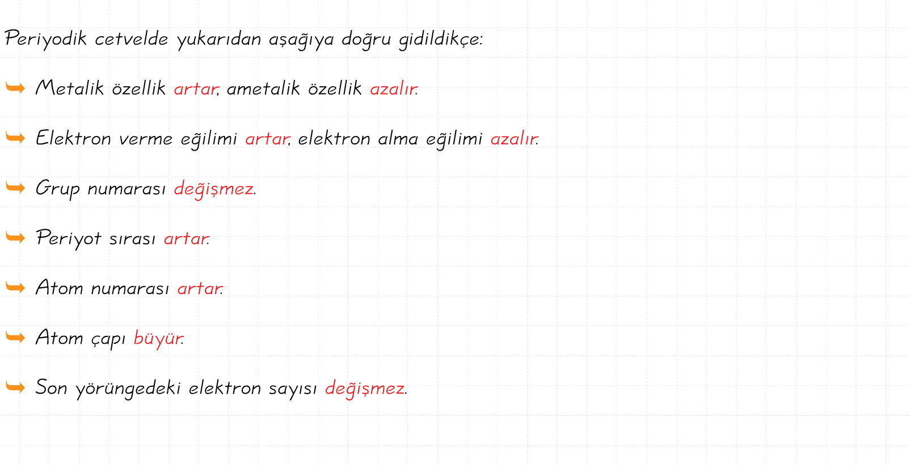
(hacmi)

Slide 30
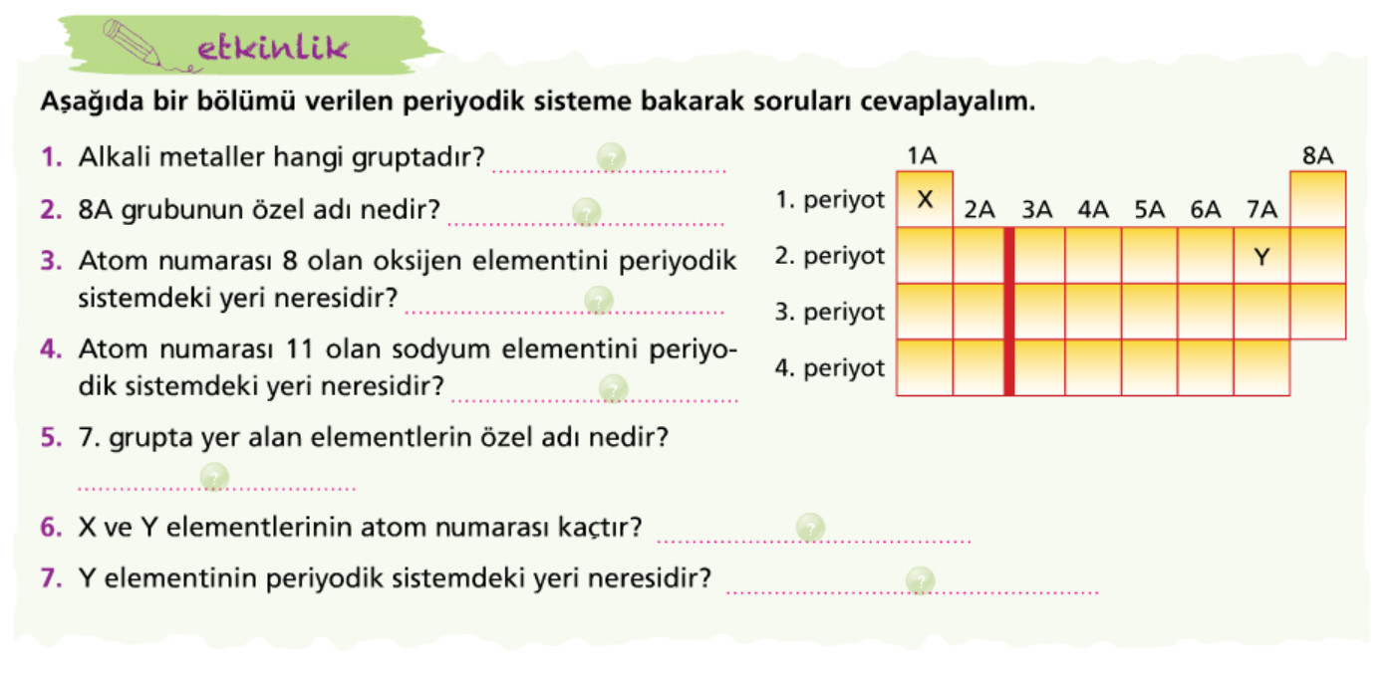

Slide 31
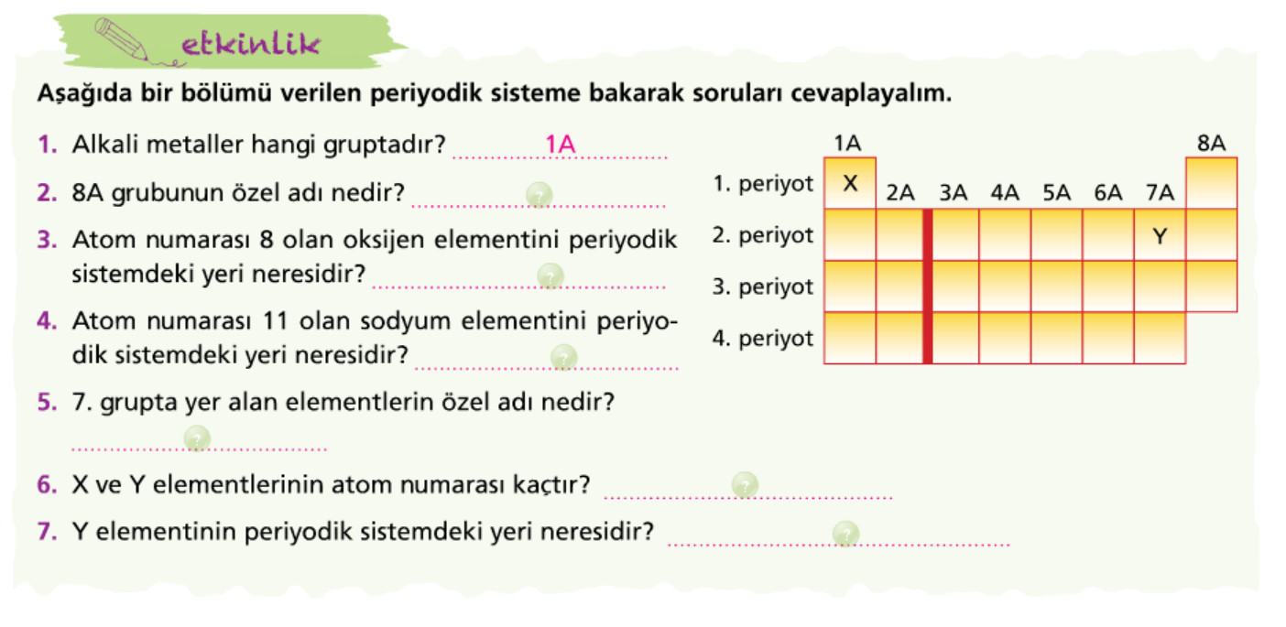

Slide 32
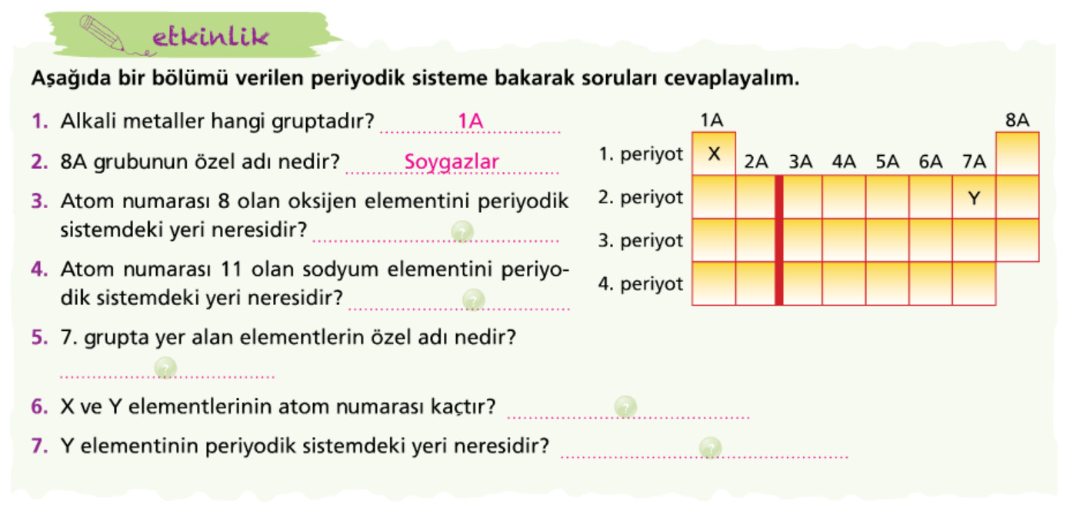

Slide 33
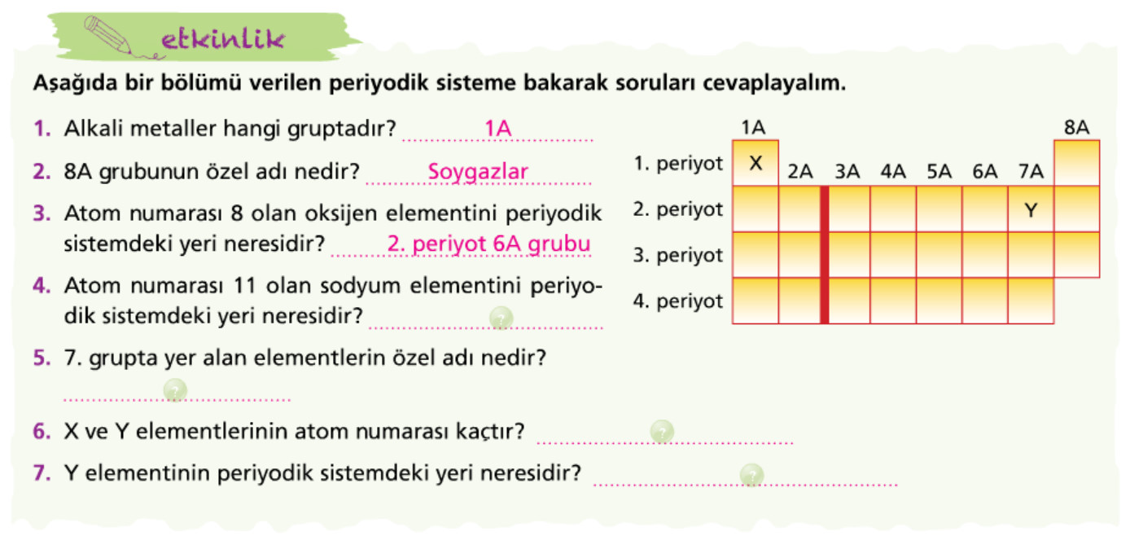

Slide 34
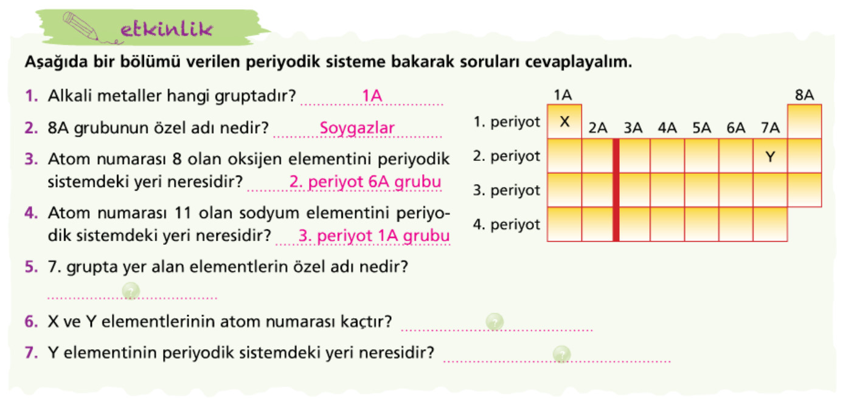

Slide 35
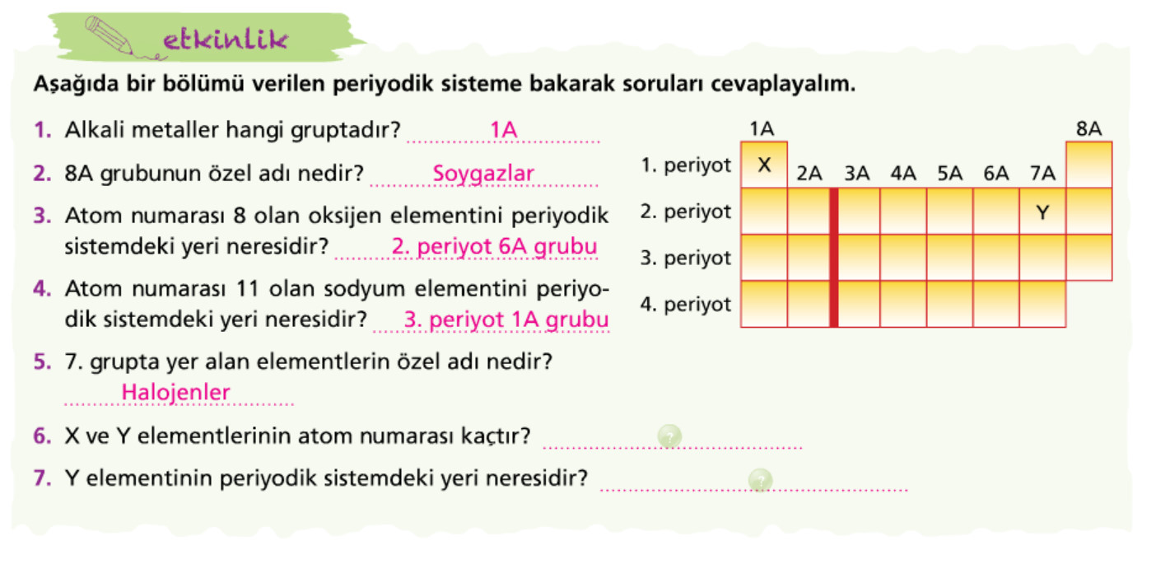

Slide 36
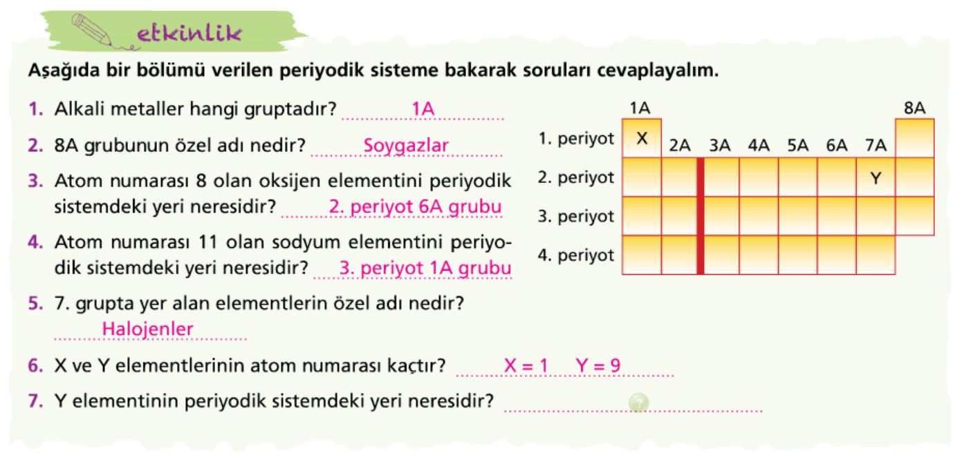

Slide 37
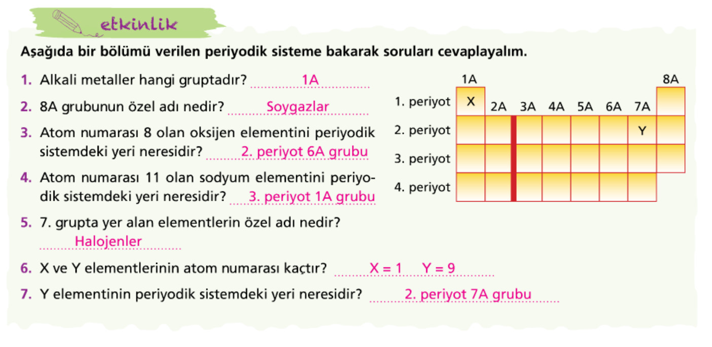

Slide 38
DEĞERLENDİRME SORULARI

Slide 39
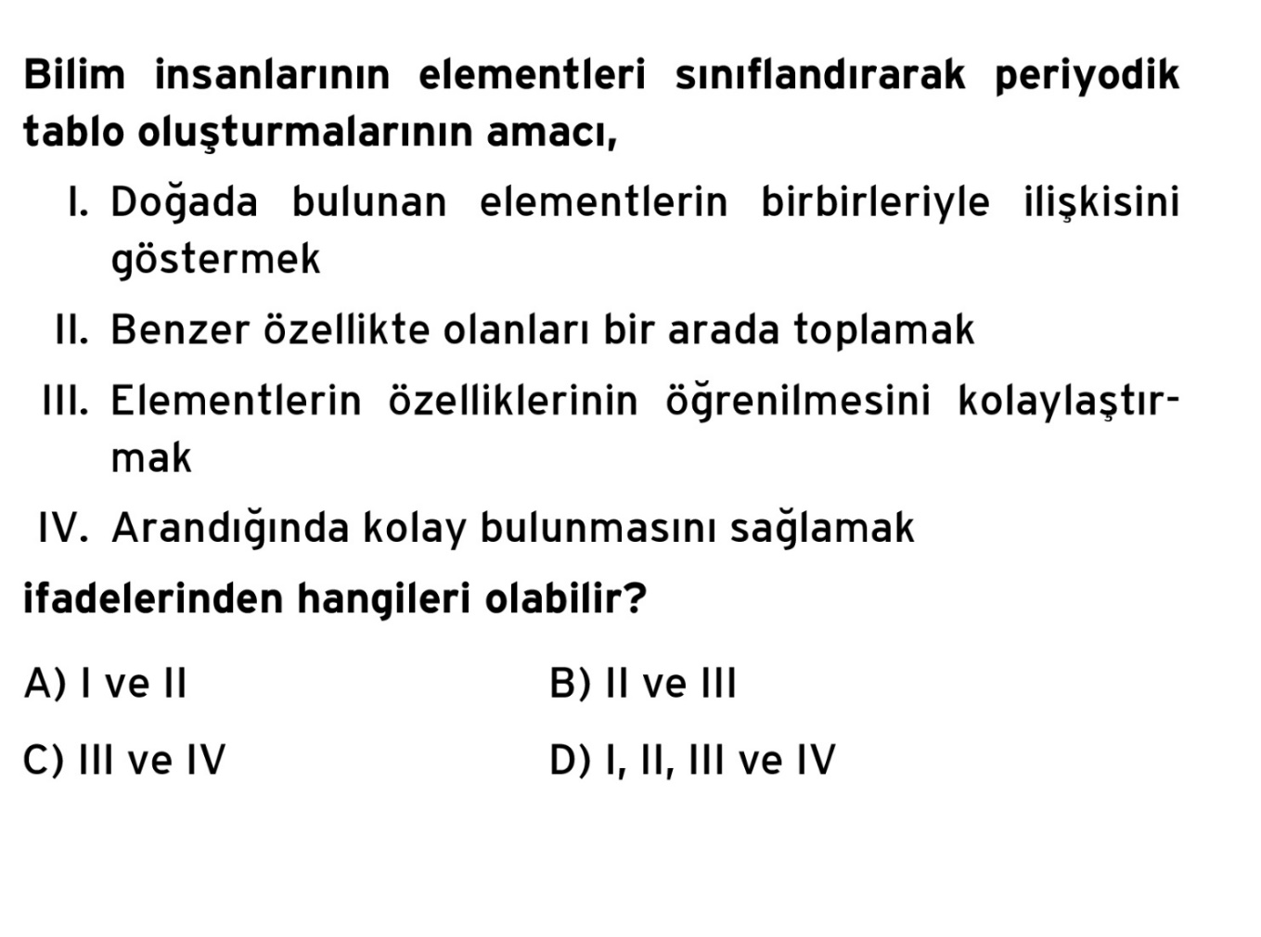

Slide 41
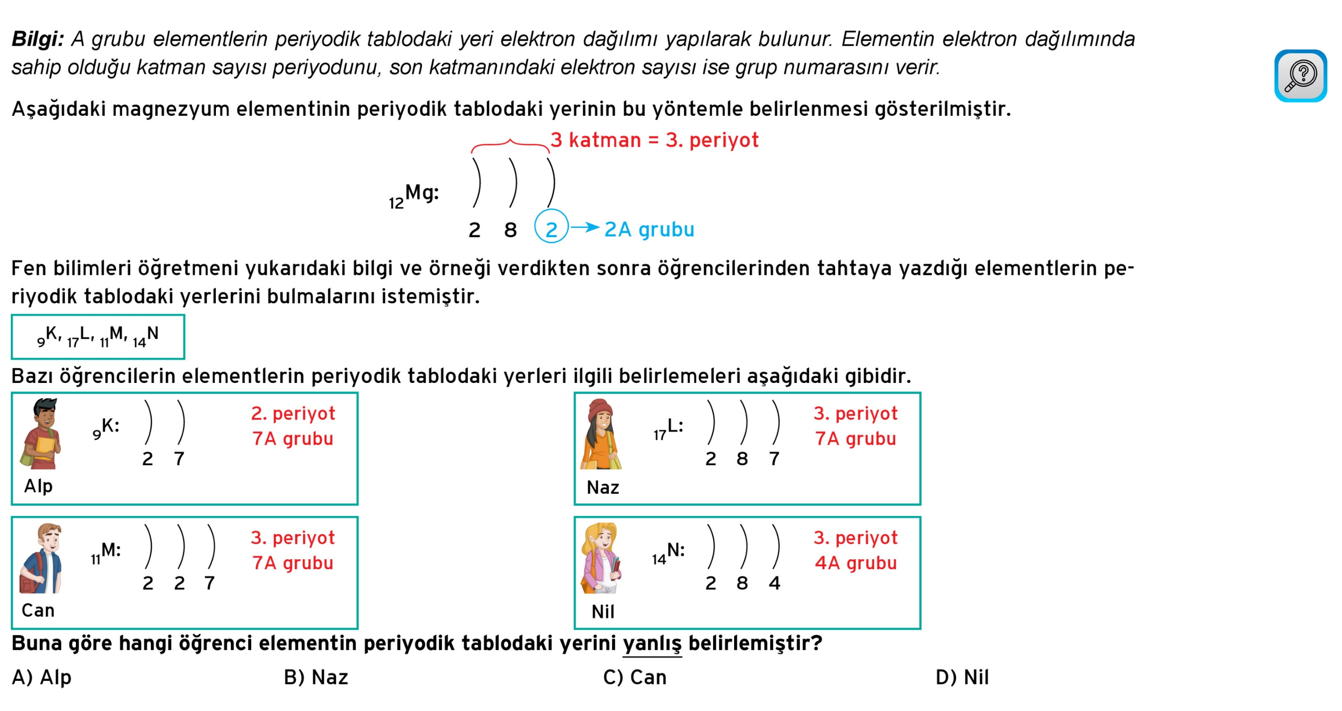

Slide 43
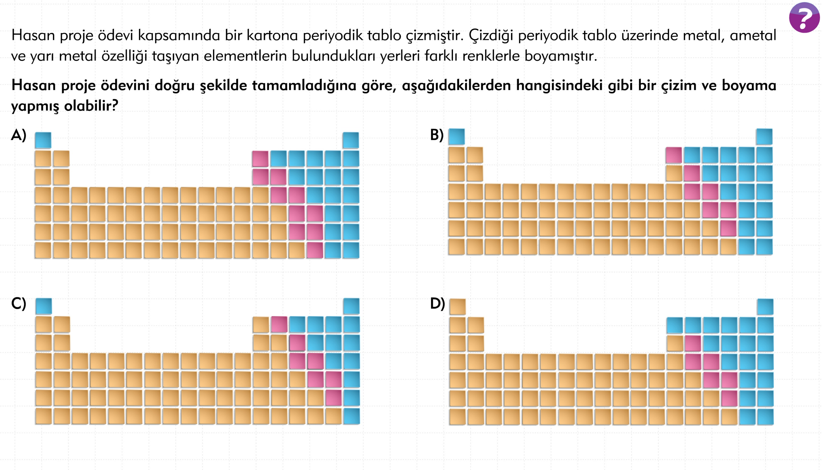

Slide 44
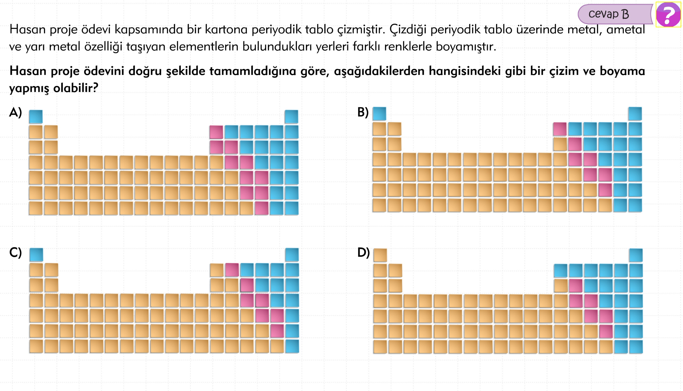

Slide 45
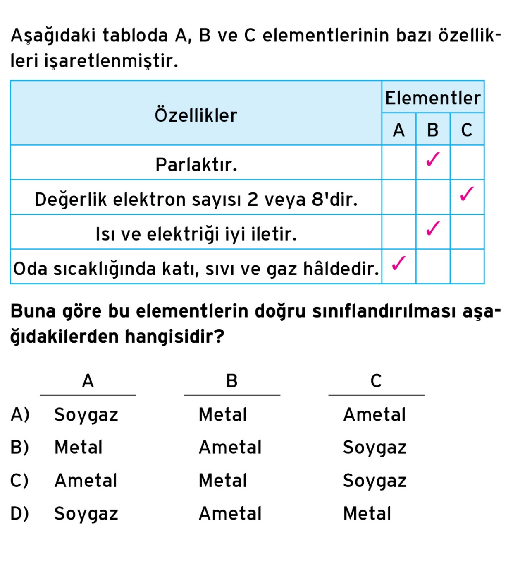

Slide 47
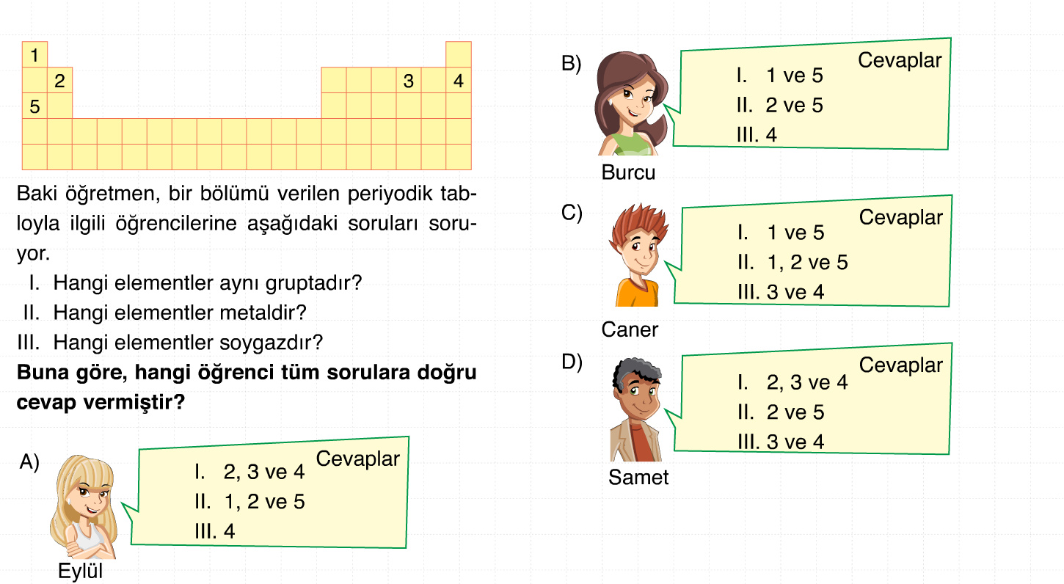

Slide 48
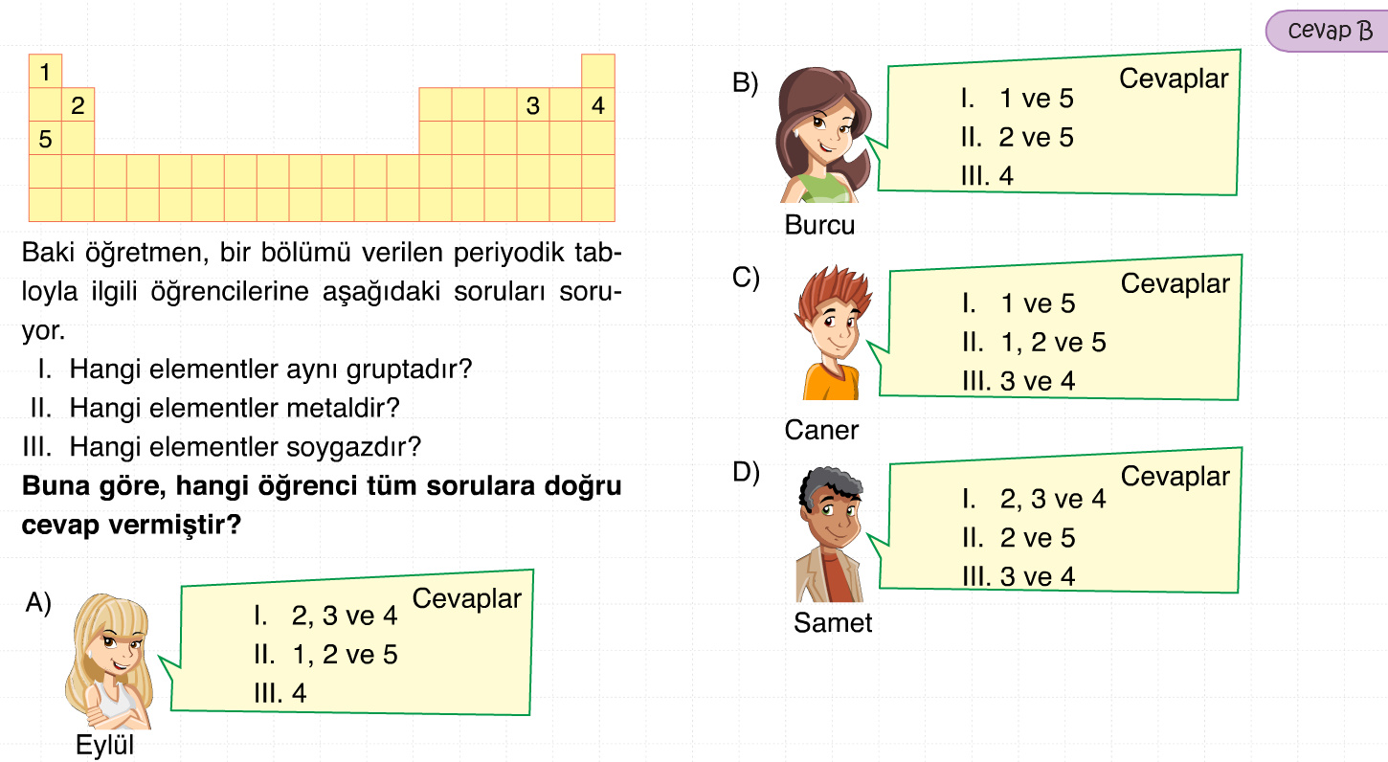

Slide 49
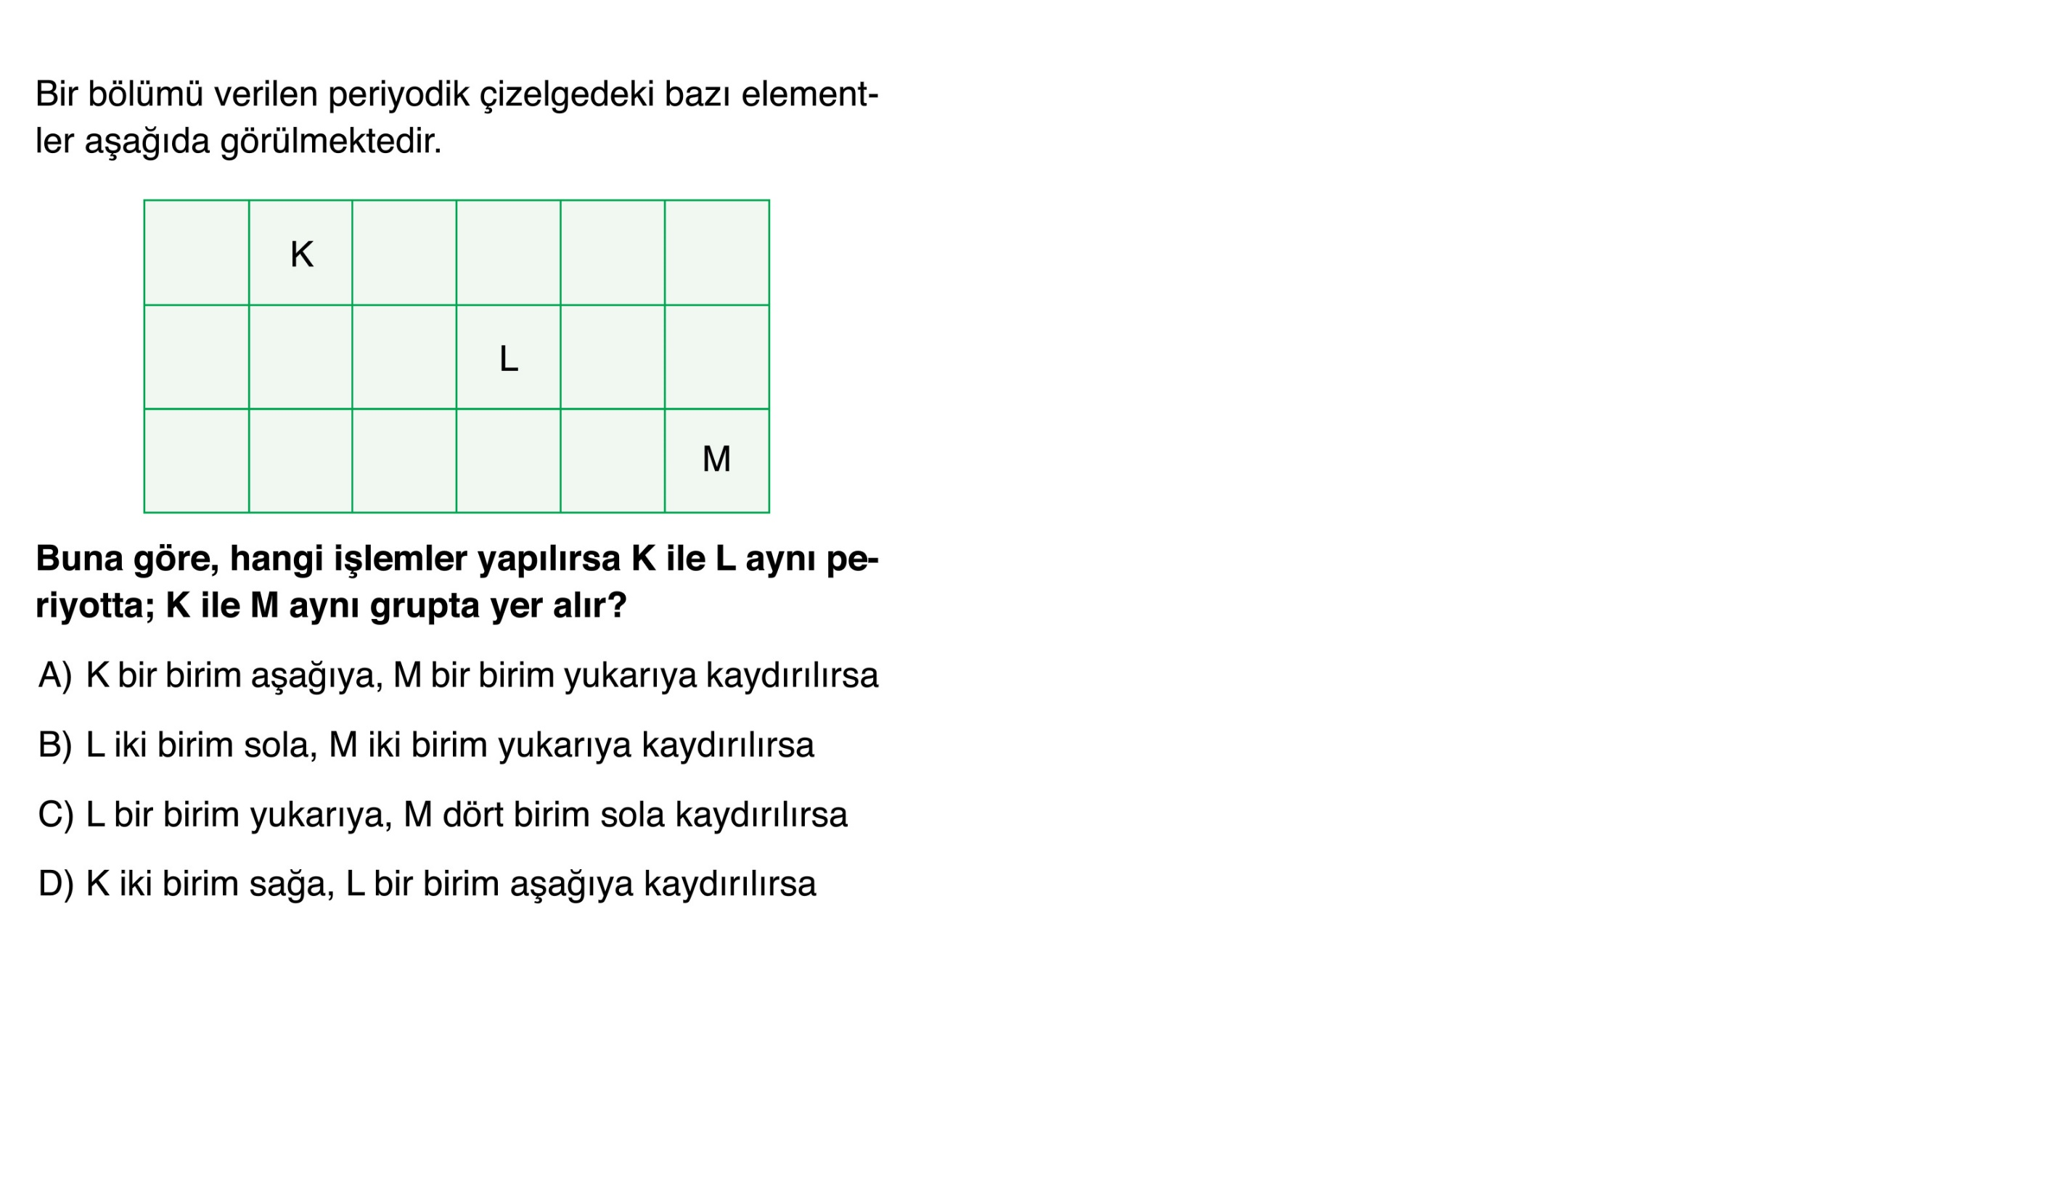

Slide 50
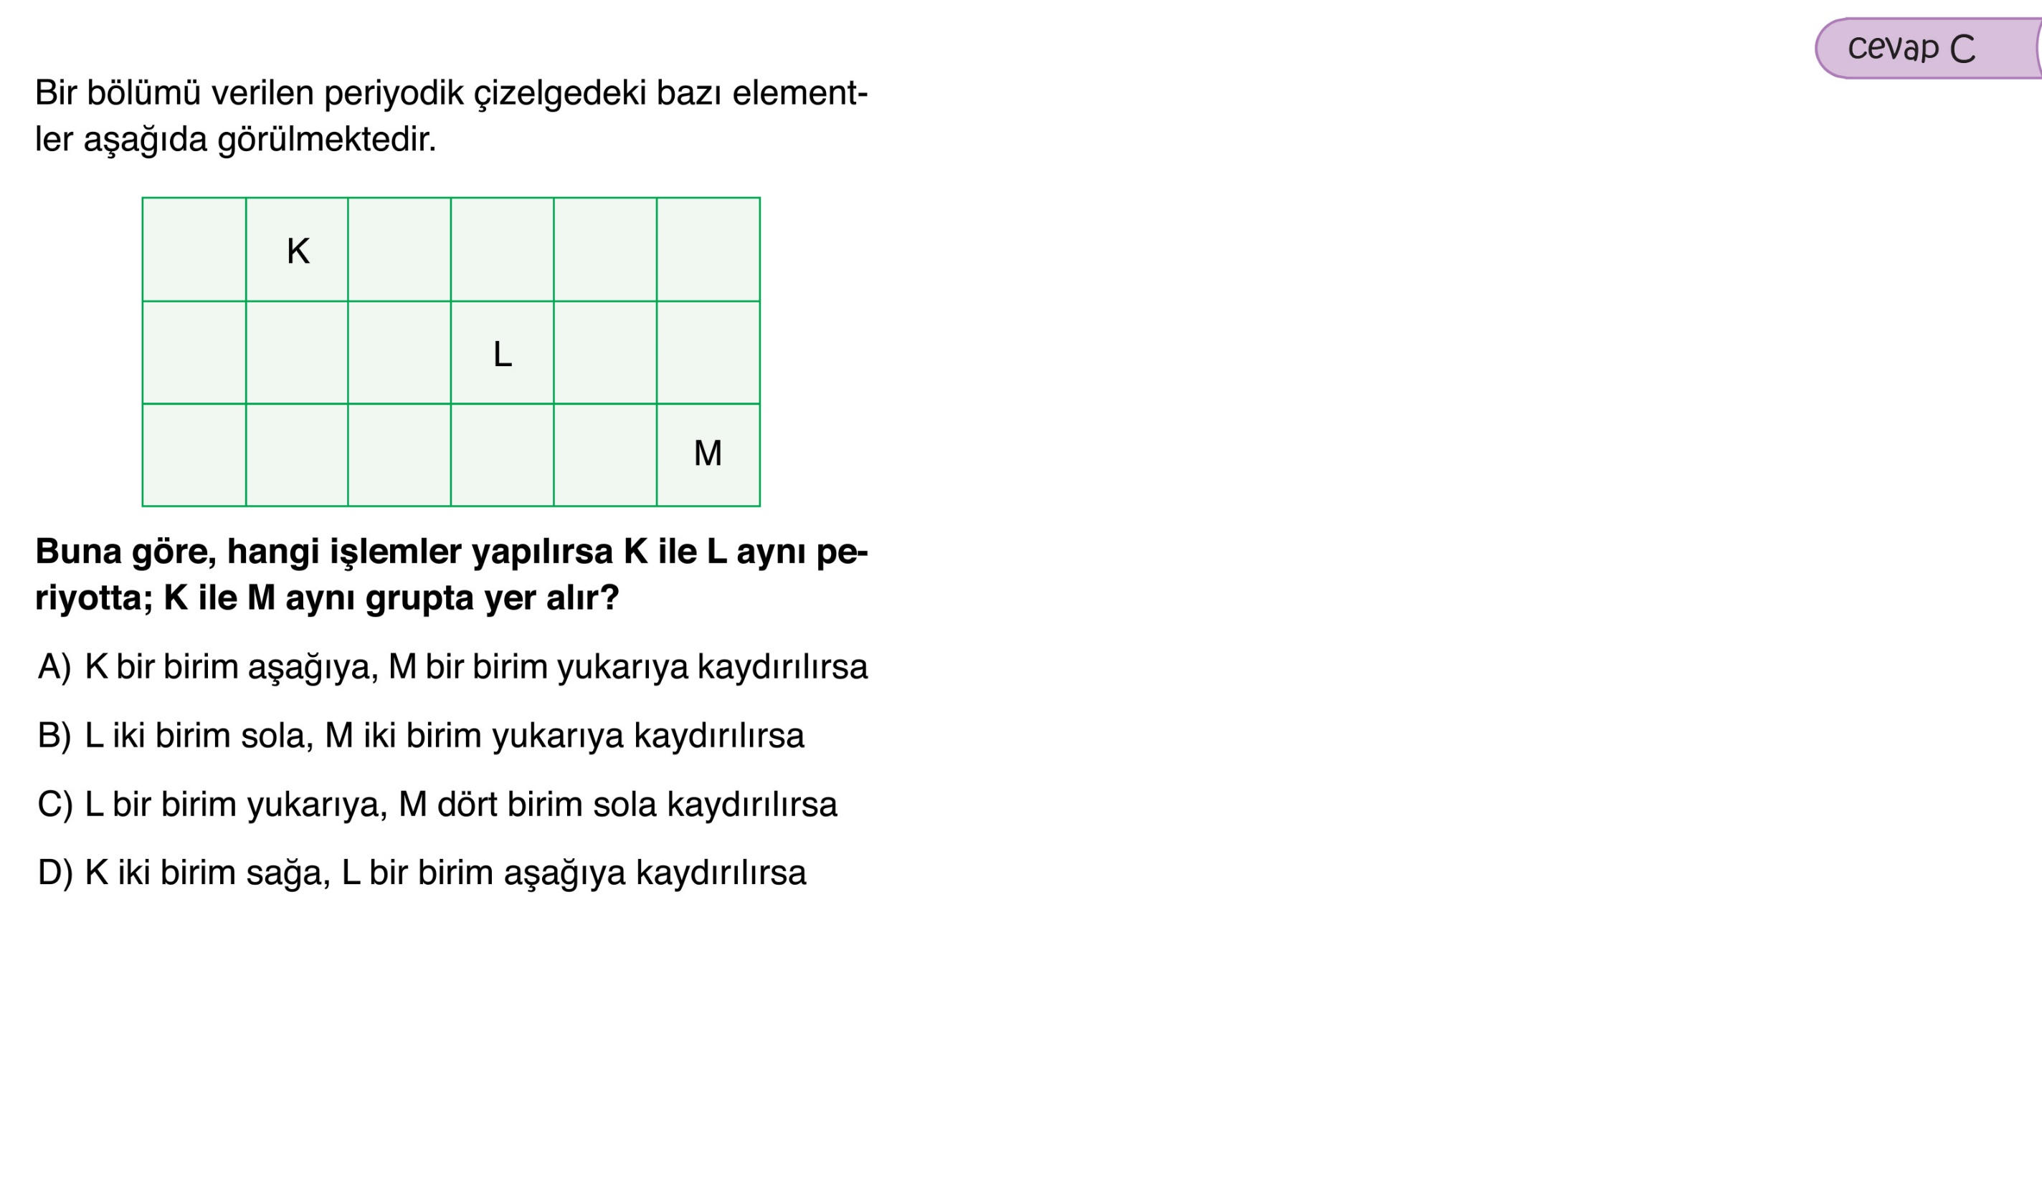

Slide 51
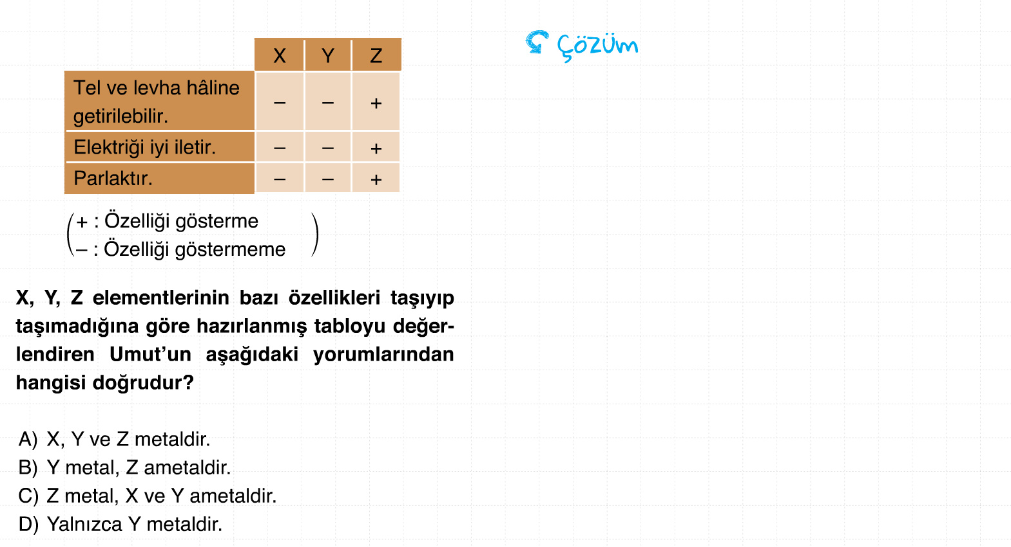

Slide 52
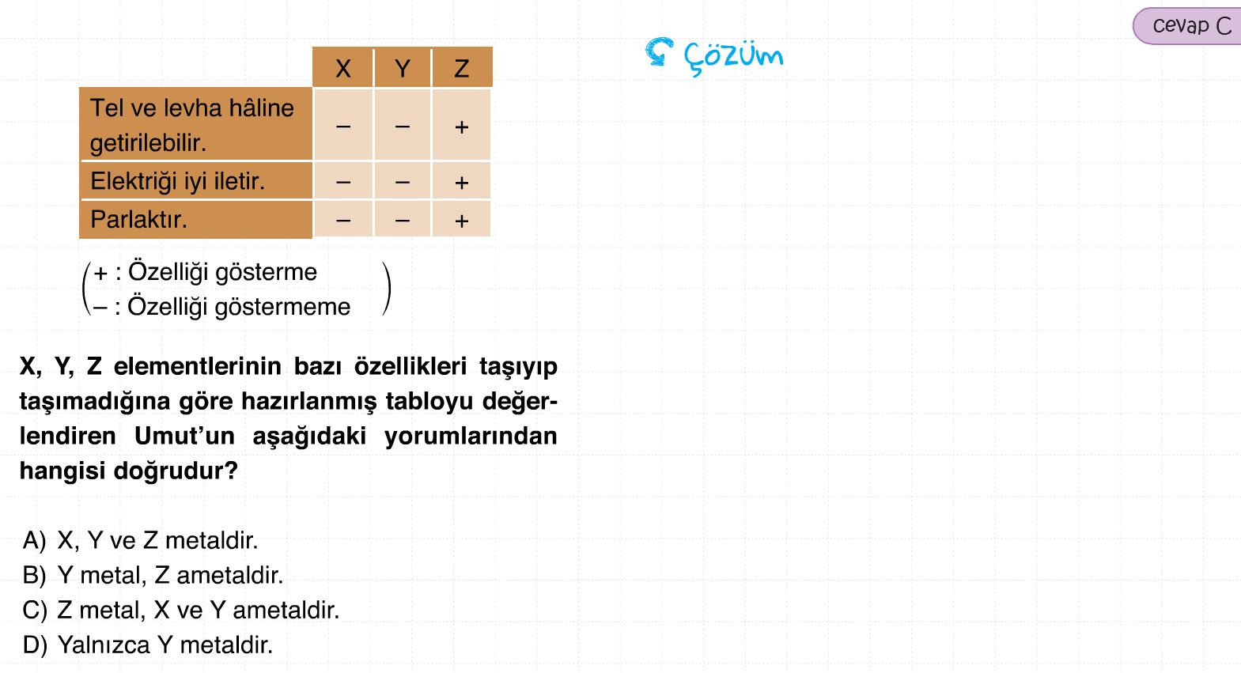

Slide 53
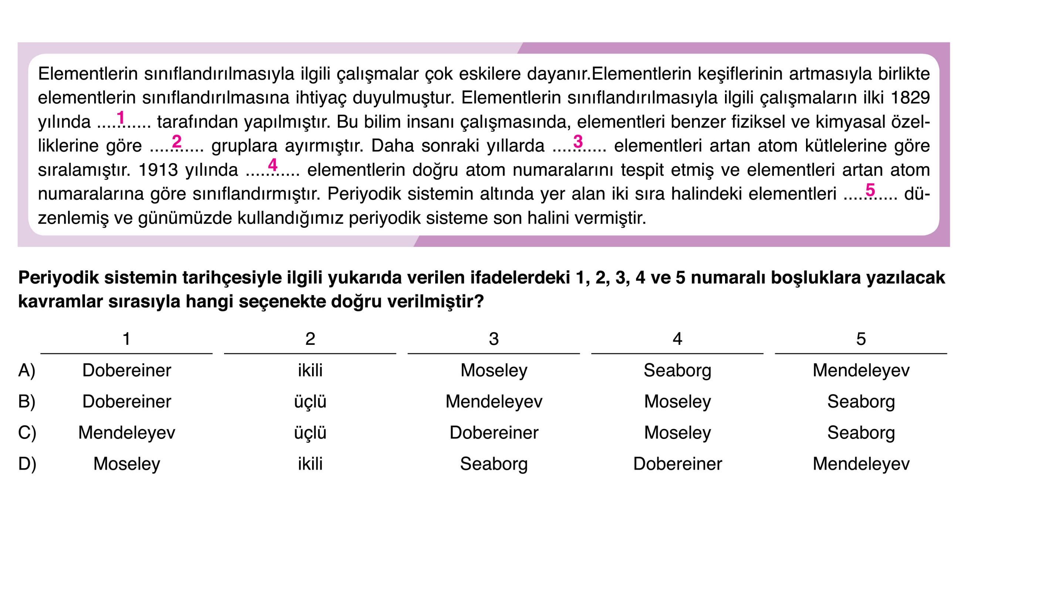

Slide 54


Slide 55


Slide 56


Slide 57


Slide 58


Slide 59


Slide 60


Slide 61


Slide 62


Slide 63


Slide 64


Slide 65


Slide 66


Slide 67


Slide 68


Slide 69


Slide 70


Slide 71



Slide 72


